Slide 1
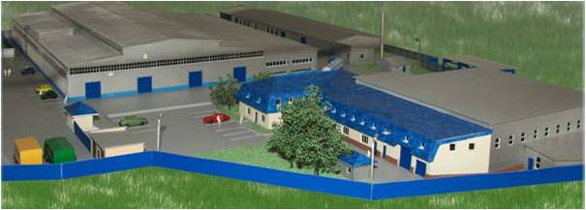
ПРЕДПРИЯТИЕ СЕГОДНЯ

Slide 2
УЛИЦА
В словаре В. Даля можно прочитать:
Улица – простор меж двух порядков домов; полоса, проезд, дорога, оставляемая промеж рядами домов (В.Даль)

Slide 3
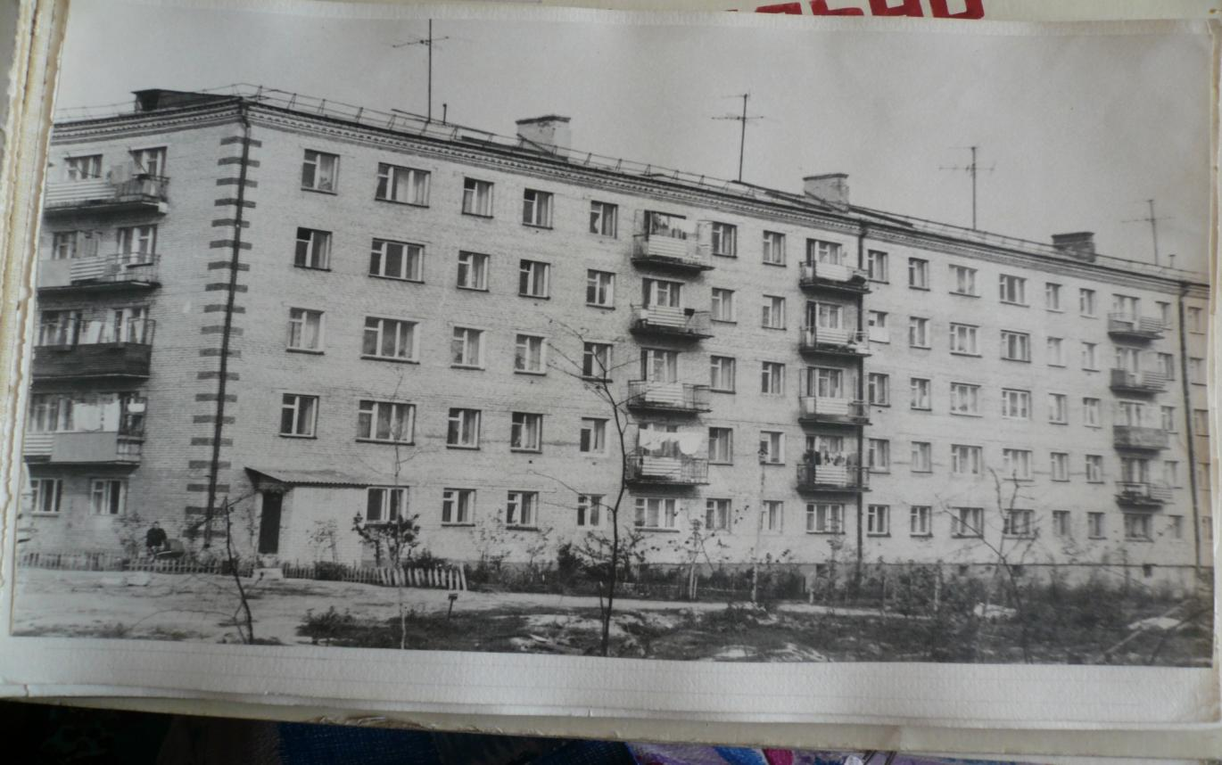
.

Slide 4
1.Город, в котором ты живешь.
2.Какое предприятие появилось в Петушках 100 лет назад.
3.Название одной из улиц нашего района.
4. Место проведения досуга работников Шпульно-катушечной фабрики.
5. Элементы ткацкого станка, которые выпускала фабрика
6. Деталь ткацкого станка , сообщающая при помощи гонка́ движение челноку
7. Что такое для вас район «Катушка»
 | 1 |  |  |  |  |  | к
 |  |  |  |  | 2 |  | а
 |  | 3 |  |  |  |  | т
 |  |  |  | 4 |  |  | у
 |  |  |  |  |  | 5 | ш
 |  |  |  |  |  |  | к
 | 7 |  |  |  |  |  | а

Slide 5
 | 1 | П | Е | Т | У | Ш | К | И
 |  |  |  |  | 2 |  | а
 |  | 3 |  |  |  |  | т
 |  |  |  | 4 |  |  | у
 |  |  |  |  |  | 5 | ш
 |  |  |  |  |  |  | к
 | 7 |  |  |  |  |  | а

Slide 6
 | 1 | П | Е | Т | У | Ш | К | И
 |  |  |  |  | 2 | Ф | А | Б | Р | И | К | А
 |  | 3 |  |  |  |  | т
 |  |  |  | 4 |  |  | у
 |  |  |  |  |  | 5 | ш
 |  |  |  |  |  |  | к
 | 7 |  |  |  |  |  | а

Slide 7
 | 1 | П | Е | Т | У | Ш | К | И
 |  |  |  |  | 2 | Ф | А | Б | Р | И | К | А
 |  | 3 | С | П | О | Р | Т | И | В | Н | А | Я
 |  |  |  | 4 |  |  | у
 |  |  |  |  |  | 5 | ш
 |  |  |  |  |  |  | к
 | 7 |  |  |  |  |  | а

Slide 8
 | 1 | П | Е | Т | У | Ш | К | И
 |  |  |  |  | 2 | Ф | А | Б | Р | И | К | А
 |  | 3 | С | П | О | Р | Т | И | В | Н | А | Я
 |  |  |  | 4 | К | Л | У | Б
 |  |  |  |  |  | 5 | ш
 |  |  |  |  |  |  | к
 | 7 |  |  |  |  |  | а

Slide 9
 | 1 | П | Е | Т | У | Ш | К | И
 |  |  |  |  | 2 | Ф | А | Б | Р | И | К | А
 |  | 3 | С | П | О | Р | Т | И | В | Н | А | Я
 |  |  |  | 4 | К | Л | У | Б
 |  |  |  |  |  | 5 | Ш | П | У | Л | Ь | К | И
 |  |  |  |  |  |  | к
 | 7 |  |  |  |  |  | а

Slide 10
 | 1 | П | Е | Т | У | Ш | К | И
 |  |  |  |  | 2 | Ф | А | Б | Р | И | К | А
 |  | 3 | С | П | О | Р | Т | И | В | Н | А | Я
 |  |  |  | 4 | К | Л | У | Б
 |  |  |  |  |  | 5 | Ш | П | У | Л | Ь | К | И
П | О | Г | О | Н | Я | Л | К | А
 | 7 |  |  |  |  |  | а

Slide 11
 | 1 | П | Е | Т | У | Ш | К | И
 |  |  |  |  | 2 | Ф | А | Б | Р | И | К | А
 |  | 3 | С | П | О | Р | Т | И | В | Н | А | Я
 |  |  |  | 4 | К | Л | У | Б
 |  |  |  |  |  | 5 | Ш | П | У | Л | Ь | К | И
П | О | Г | О | Н | Я | Л | К | А
 | 7 | Р | О | Д | И | Н | А

Slide 12


Slide 13


